Slide 1

Άντληση και διαχείριση δεδομένων Διαύγειας
Engineerish
Μαλιγάνης Νικόλαος - 03114681
Χαδουμέλλης Ανδρέας - 03116641
Ψαρράς Ιωάννης - 03116033

Slide 2
Το ζητούμενο
Σύστημα άντλησης δεδομένων από το ΑΡΙ της Διάυγειας (https://diavgeia.gov.gr/api/help)
Μορφοποίηση σύμφωνα με το πρωτόκολλο AKN4EU (https://op.europa.eu/en/web/eu-vocabularies/model/-/resource/dataset/akn4eu)
Οπτικοποίηση και παρουσίαση της πληροφορίας
Αποθήκευσή σε βάση δεδομένων

Slide 3
Η Διαύγεια
Κυβερνητικό πρόγραμμα υποστήριξης διαφάνειας
Όλες οι αποφάσεις πράξεων κυβερνητικών/διοικητικών οργάνων (από Οκτώβριο 2010)
Περισσότερες από 40.000.000 πράξεις

Slide 4
Τα Δεδομένα
Πληροφορία σχετική με τα νομικά έγγραφα της Διαύγειας:
Πράξεις (Αριθμος πρωτοκολλου, ΑΔΑ, Ημερομηνία Έκδοσης, κ.α.)
Τύποι πράξεων
Οργανισμοί (Φορείς ή Μονάδες)
Signers (Τελικοί υπογράφοντες)

Slide 5
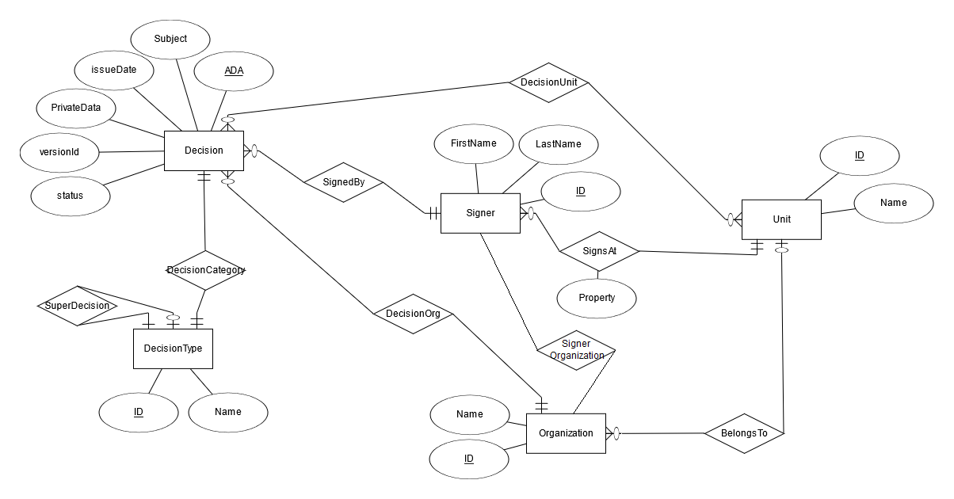
Βάση Δεδομένων (ER μοντέλο)

Slide 6
Το μοντέλο AkomaNtoso (AKN4EU)
Διεθνές πρότυπο μοντελοποίησης εγγράφων νομικού περιεχομένου
Χρησιμοποιεί τη μορφολογία XML
Παρέχει πληροφορίες τόσο για τα μεταδεδομένα, όσο και για το περιεχόμενο του νομικού εγγράφου.

Slide 7
Πάραξη ενός αρχείου AKN4EU
Δημιουργία ενός AKN4EU template με βάση τα διαθέσιμα ΑkomaNtoso έγγραφα
Αντιστοίχιση των AKN4EU labels με τα ληφθέντα δεδομένα

Slide 8
Επεκτάσεις τωρινού συστήματος
Αποθήκευση δεδομένων Διαύγειας σε δική μας βάση (πάνω στο υπάρχον ER μοντέλο)
API για την επικοινωνία βάσης-CLI
Feature Extractor από pdf για άντληση του κυρίως σώματος των νομικών εγγράφων.
Ενημερώσεις για νέες πράξεις
Web-App για καλύτερο user experience

Slide 9
Τέλος παρουσίασης
Ερωτήσεις (;)

